Slide 1
Rada bezpečnosti OSN
Radim a Radim

Slide 2
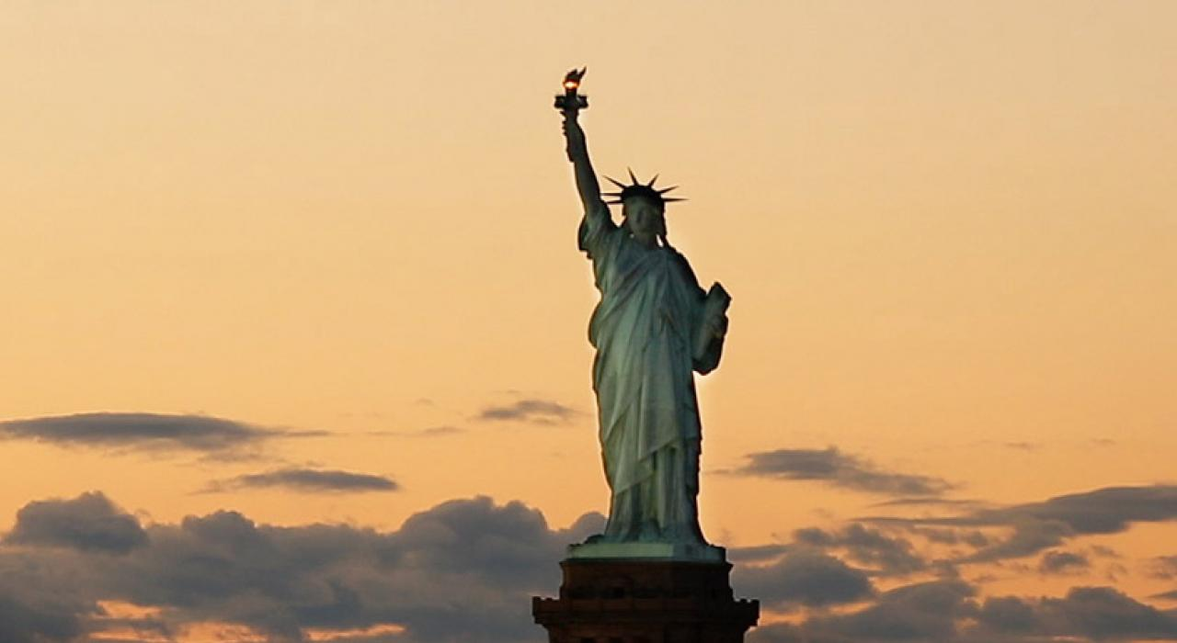
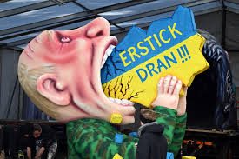
Základní informace
Vznik: 24. říjen 1945
Sídlo: Budova organizace spojených národů, USA, NY
Členové – 5 stálých a 10 nestálých

Slide 4
Členství
Každý měsíc předsedá jiný stát, který je členem RB (Gabon)
Valné shromáždění -> 10 nestálých členů každé 2 roky
10 nestálých členů v roce 2022:
Albánie (2023), Brazílie (2023), Gabon (2023), Ghana (2023), Indie (2022), Irsko (2022), Keňa (2022), Mexiko (2022), Norsko (2022) a Spojené arabské emiráty (2023).

Slide 5
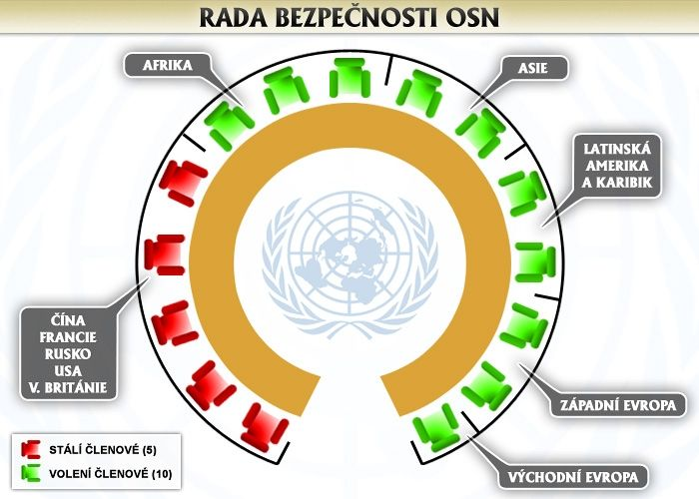

Slide 6
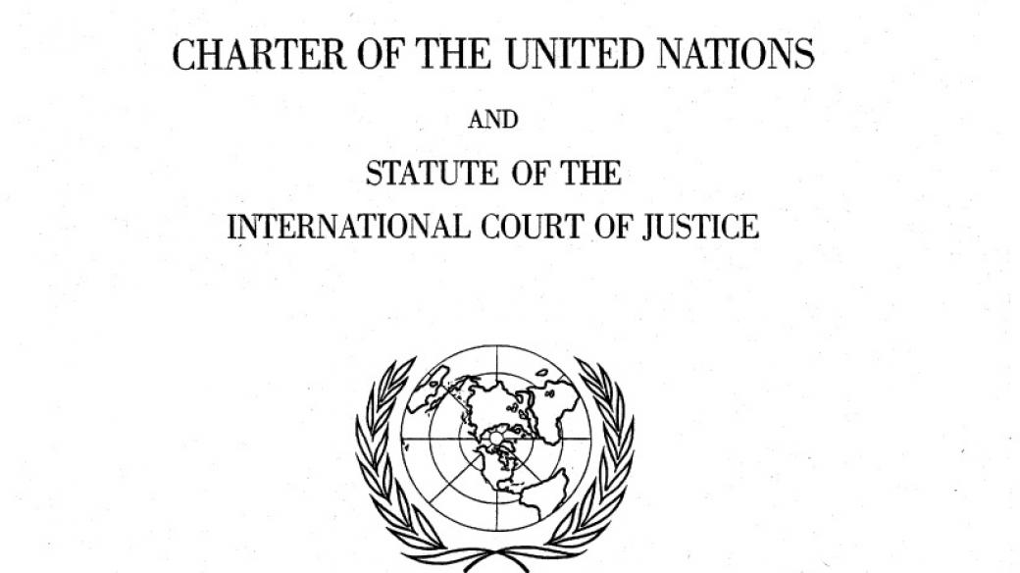
Historie
Společnost národů
Charta OSN -> vznik Rady bezpečnosti
První zásah RB 1948 na Blízkém východě
Reformy RB
Snaha o rozšíření počtu stálých členů
Dočkáme se změn (?)

Slide 7
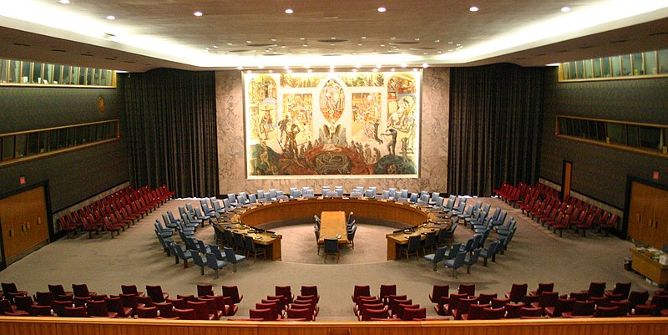
Účel Rady bezpečnosti
Je hlavním výkonným orgánem OSN
Vydává rezoluce (Ostatní orgány pouze doporučení)
Zachování míru ve světě
Řešení sporů
Úprava zbrojení
Používání sankcí
Vojenské akce proti agresorovi

Slide 8
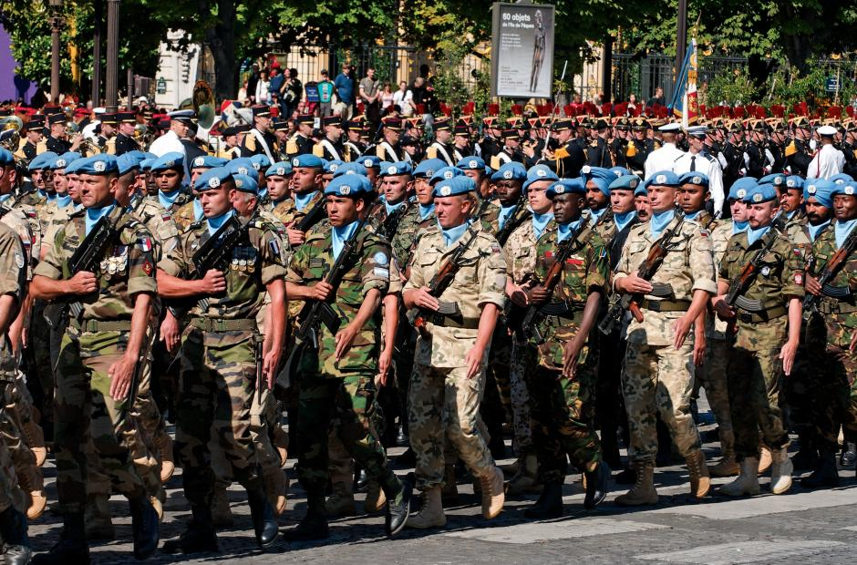
Účel Rady bezpečnosti
Navrhuje kandidáta na generálního tajemníka
Volí soudce mezinárodního soudního dvora (spolu s valným shromážděním)
RB může nařídit použití síly při ohrožení míru (jediný orgán)

Slide 9
Klady a zápory
Vydává rezoluce
Možnost vojenské intervence
Usiluje o mír
Veto!!
Armáda nemá velké kompetence
Veto!!

Slide 11
ČR v Radě bezpečnosti
Česká Republika v RB byla naposledy v 1994 – 1995
ČR předsedala sankčnímu výboru RB vůči Líbyi
Soustředila se na situaci v Jugoslávii (bývalé), Íráku…
Nestálý člen
2008 – 2009 pokus o další členství v RB (Chorvatsko)

Slide 12
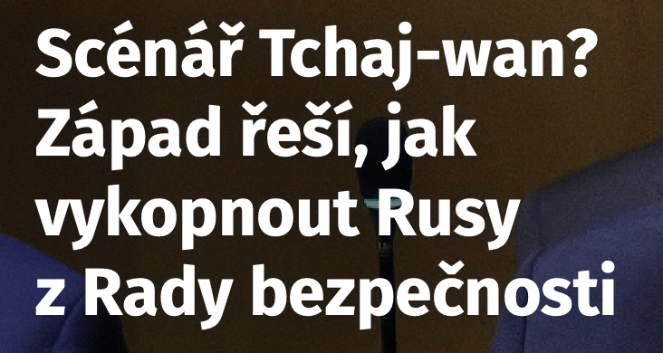
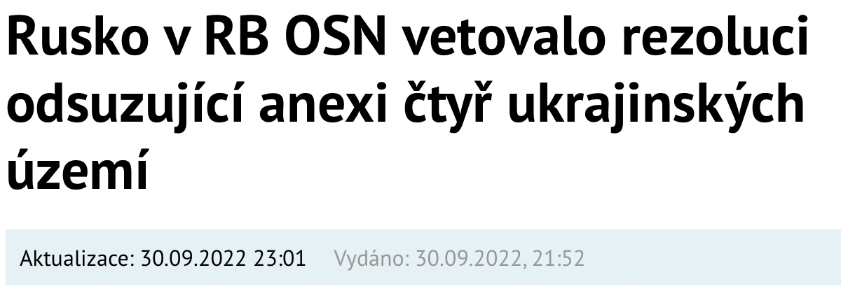
Aktuální dění
Momentálně probíhá 1 613 mírových operací pod mandátem RB

Slide 13
Zdroje
https://www.un.org/securitycouncil/content/presidency
https://www.un.org/securitycouncil/
https://www.mzv.cz/jnp/cz/zahranicni_vztahy/cr_v_mezinarodnich_organizacich/osn/uvod_do_osn/rada_bezpecnosti_osn_un_security_council.html
https://www.osn.cz/osn/clenstvi/rada-bezpecnosti/
https://www.stoplusjednicka.cz/modre-prilby-v-akci-jak-funguji-mirove-mise-osn-1

Slide 14
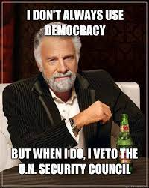
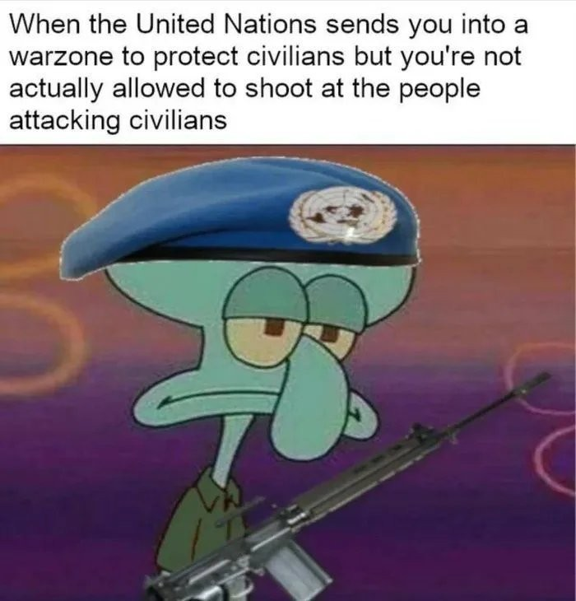
Děkujeme za pozornost!

